Slide 1
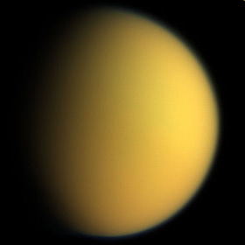
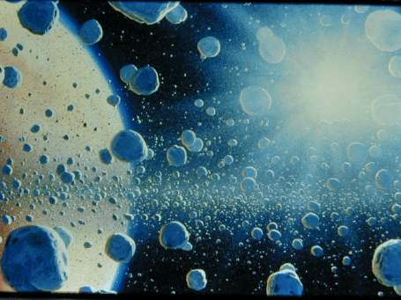
Навколо планети обертаються дивовижні кільця, які складаються з льоду і камінців. Крім них, навколо Сатурна обертаються 19 супутників. На сьогодні Сатурн — «рекордсмен» за кількістю супутників: їх 60. Найбільший з них — Титан, за розмірами перевищує планету Меркурій.
Титан

Slide 2
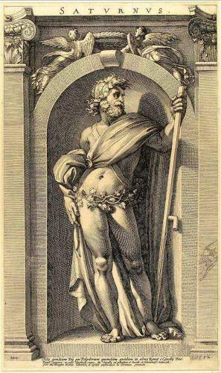
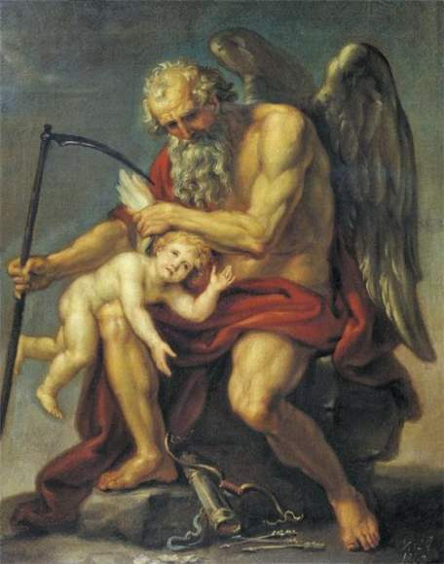
Планету назвали в честь римського бога землеробства

Slide 3
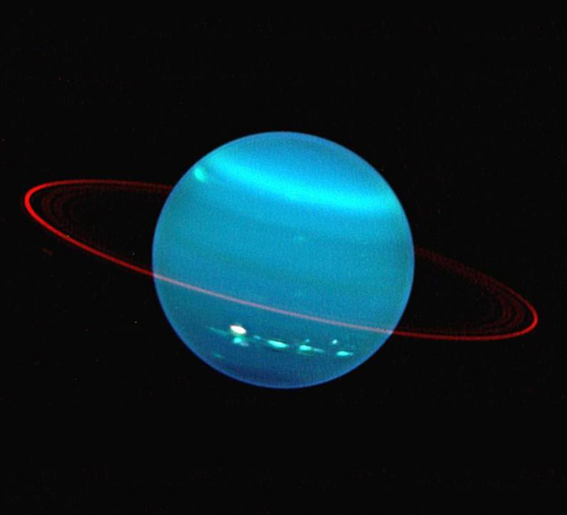
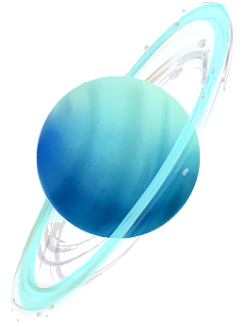
Уран – сьома планета Сонячної системи. Це єдина планета, що обертається, ніби лежачи на боці. Уран має 15 супутників. Крім того, в нього є 11 вузьких кілець. Сам Уран зеленкуватого кольору. Складається з маленького кам’яного ядра і газів, які заморожені

Slide 4
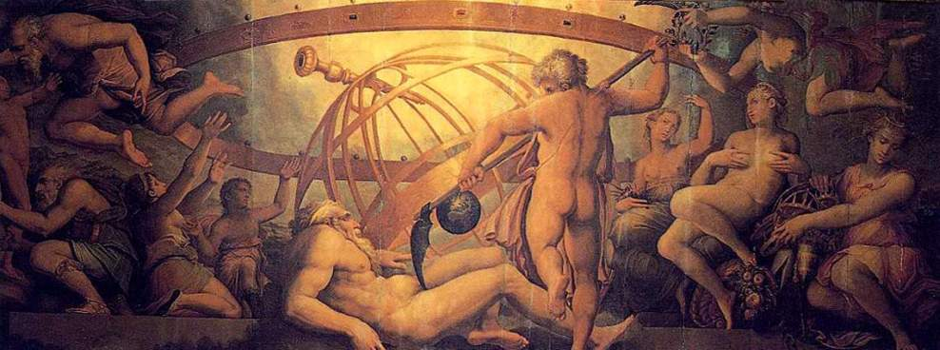
Планета отримала свою назву в честь грецького бога неба Урана

Slide 5
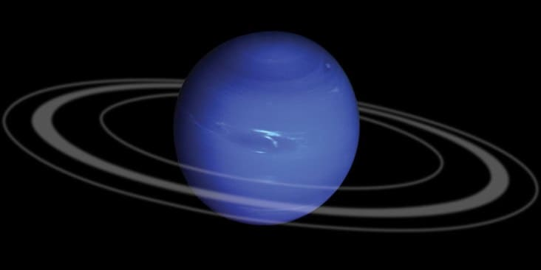
Нептун – восьма планета Сонячної системи. Має 5 дуже темних кілець. Але на вигляд – це одна з найдивовижніших планет, бо вона незвичайного блакитно-синього кольору, який нагадує блиск води. Температура на поверхні Нептуна – мінус 200 градусів. На планеті лютують найсильніші бурі на всій Сонячній системі. У Нептуна 8 супутників. Головні супутники – Тритон і Нереїда. Наприкінці минулого сторіччя вчені виявили навколо планети систему тонких кілець.

Slide 6
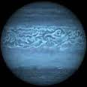
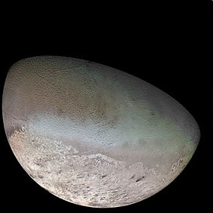
У Нептуна 8 супутників. Головні супутники – Тритон і Нереїда. Наприкінці минулого сторіччя вчені виявили навколо планети систему тонких кілець.
Тритон

Slide 7
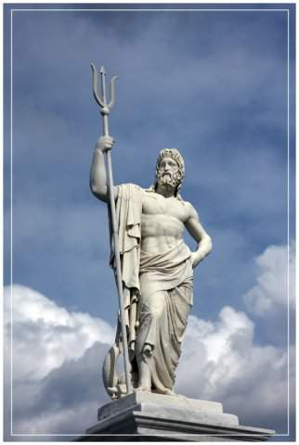
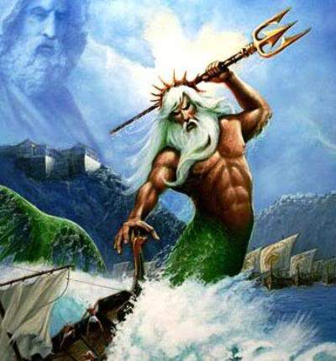
Планета Нептун носить ім’я римського бога морів

Slide 8
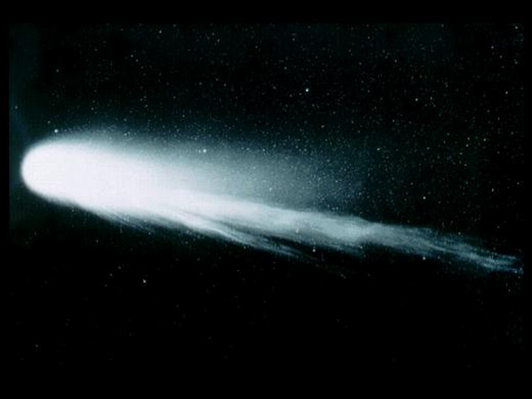
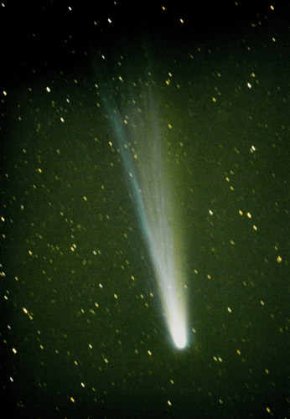
Комети – це не зірки, не планети, а малі небесні тіла. Складаються з ядра та одного або кількох хвостів. Ядро – це брила льоду , каменю, оточена хмарою газу й пилу. Його діаметр може сягати мільйонів кілометрів. Комети обертаються навколо Сонця.

Slide 9
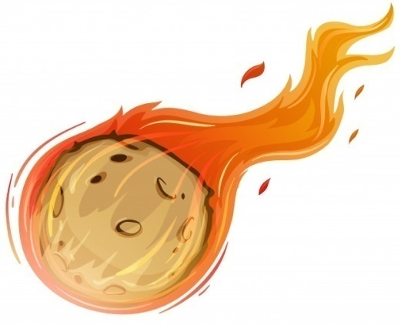
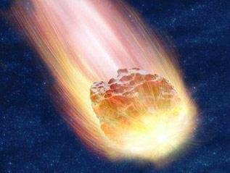
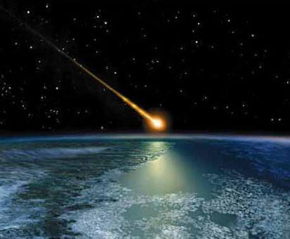
Метеорити – невеликі тіла
( брили, уламки, дрібні частинки), що рухаються у космічному просторі.

Slide 10
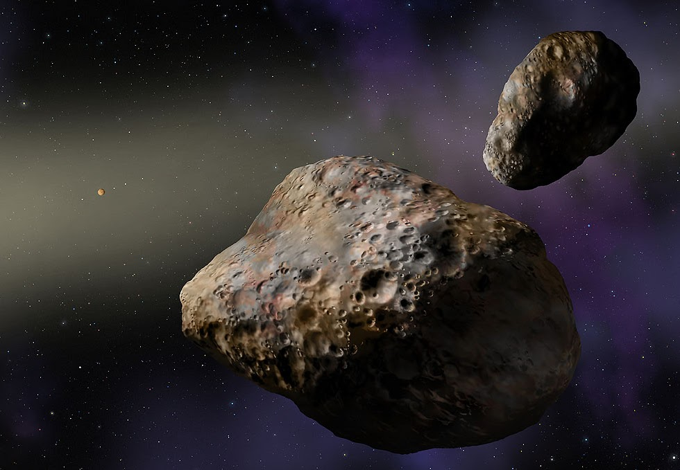
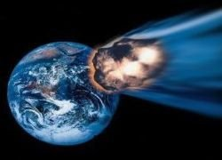
Астероїди – малі планети. Їх можна назвати літаючими островами.

